Slide 1
UI 계획서
대진대학교
2015김태우

Slide 2
키워드
Normal
Generator
“평범하지만 생산적인”
“평범한 생산성”
“평범한 완성”

Slide 3
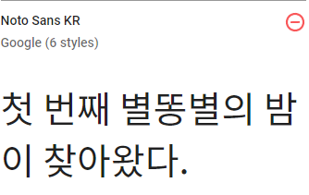
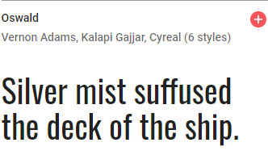
사용 글꼴
한글
영문

Slide 4
주요 색상
평범하고,
튀지 않으며,
믿음감을 주는,
정적인 색
#000000
#404040
#BFBFBF

Slide 5
인포메이션 아키텍쳐
주 화면
이름 / 사진 / 약력
관심사 / 앞으로의 목표
직업 흥미 검사
숙련 프로그램
연락처

Slide 6
Contents 구성 (프로필)
프로필 / 직업흥미검사 / 숙련 프로그램 / 관심사와 목표 / 연락처
김태우
1996년 서울에서 출생. 2015년에 수능 언어 2등급으로 고등학교를 졸업하고 대진대학교 역사문화콘텐츠학부에 입학하였다. 평소 역사에 관심이 많았기에 역사문화콘텐츠학부의 여러 학과 중 사학과를 선택하였다.
2019년 UI/UX를 활용한 모바일 콘텐츠 전문과 양성과정을 수료하고 2020년 졸업하였다.
2015
2019
2020
대진대학교
입학

Slide 7
Contents 구성 (직업흥미검사)
직업흥미검사 그래프
프로필 / 직업흥미검사 / 숙련 프로그램 / 관심사와 목표 / 연락처
활동적이며 실용적인 일을 좋아하는
활동형
조직적이고 안정적인 일을 좋아하는
관습형
실제적이며 규칙적인 행동양식이 있는 일을 선호
규칙과 시스템이 잡혀있는 일을 선호
사회적 영향력, 학문, 창의적인 일에 서툼
불확실하고 애매하며 자주 변화하는 일을 기피

Slide 8
Contents 구성 (숙련프로그램)
프로필 / 직업흥미검사 / 숙련 프로그램 / 관심사와 목표 / 연락처
한글, 파워포인트, 포토샵, 일러스트레이터, html, css, 자바스크립트 등…
숙련도 %는 쓰지 않음
숙련 기술
컴퓨터의 경우
아이콘에 마우스를 올리면
이름이 뜨도록
태블릿/핸드폰의 경우
탭하면 이름이 뜨도록

Slide 9
Contents 구성 (관심사와 목표)
프로필 / 직업흥미검사 / 숙련 프로그램 / 관심사와 목표 / 연락처
컴퓨터의 경우
아이콘에 마우스를 올리면
이름이 뜨도록
태블릿/핸드폰의 경우
탭하면 이름이 뜨도록
관심사
목표

Slide 10
Contents 구성 (연락처)
아이콘
프로필 / 직업흥미검사 / 숙련 프로그램 / 관심사와 목표 / 연락처
이메일
forquestion825@gmail.com

Slide 11
Contents 구성
내용 1
원래 투명도 100%였다가
화면 중앙에 가면서 점점 선명해지게
내용 2
내용 3

Slide 12
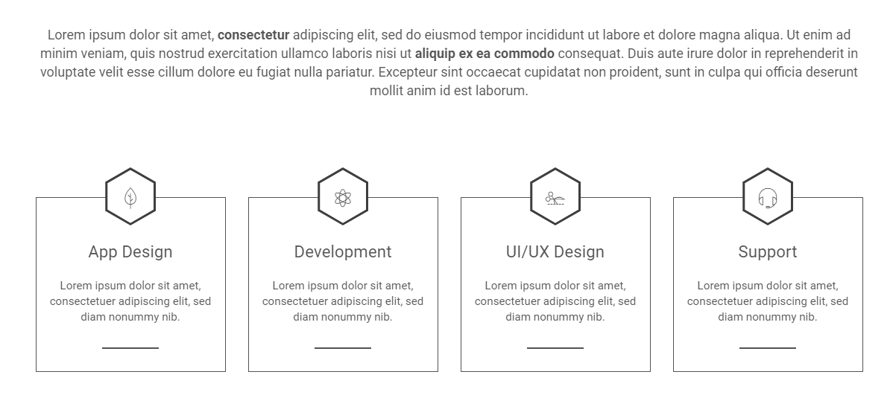
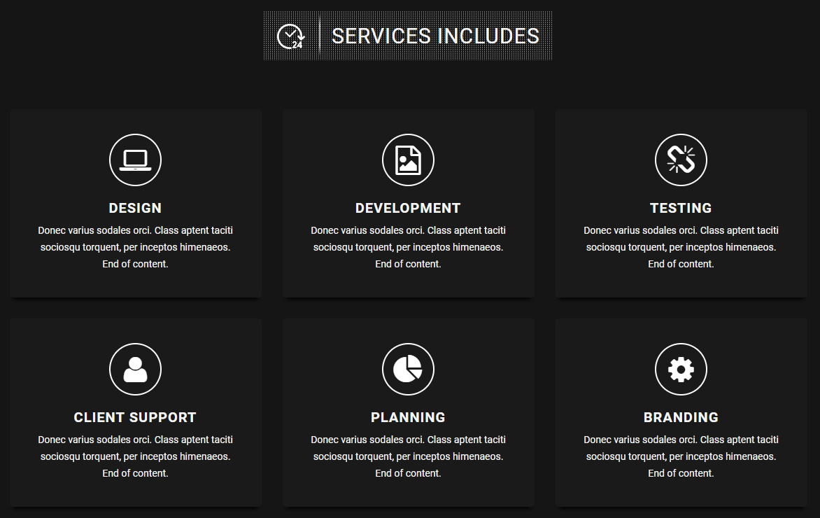
컨셉 이미지
https://preview.themeforest.net/item/markone-onepage-resume-html-template/full_screen_preview/19822405?_ga=2.95863259.612461164.1566780289-1184936057.1566377612
https://pennyblacktemplates.com/demo/ws/feather/dark-demo/resume-center-content.html
이렇게 깔끔한 느낌으로

Slide 13
디바이스 반영 (데스크탑)
1920px
목차 영역
80px
Contents
Box
스크롤 되도록
1080px
950px
405px
1110px

Slide 14
디바이스 반영 (태블릿)
1440px
목차 영역
80px
Contents
Box
스크롤 되도록
900px
780px
288px
864px

Slide 15
디바이스 반영 (핸드폰)
480px
목차 영역
80px
Contents
Box
스크롤 되도록
800px
670px

